Slide 1
Predikcia cukrovky
Andrej Treciak
NEURÓNOVÉ SIETE

Slide 2
Úvod
Cukrovka (diabetes mellitus) je chronické, doposiaľ nevyliečiteľné ochorenie, ktorého výskyt celosvetovo ale aj v Slovenskej republike neustále narastá. Dnes hovoríme o cukrovke ako o epidémii tretieho tisícročia. V súčasnosti sa počet diabetikov vo svete odhaduje na 140 miliónov a podľa prognostických štúdií sa ich počet o 25 rokov zvýši na 300 miliónov.

Slide 3
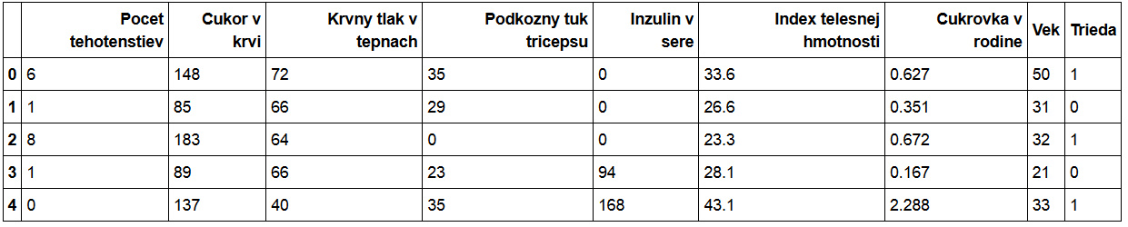
Reprezentácia dát
V mojom projekte dáta predstavujú lekárske záznamy o pacientoch a či majú alebo nemajú nábeh na cukrovku v rámci 5 rokov.

Slide 4
Neurónová sieť
Keras je vysokoúrovňové API neurónových sietí, napísané v Pythone a schopné bežať na TensorFlow, CNTK alebo Theano. Bol vyvinutý so zameraním na umožnenie rýchleho experimentovania. Schopnosť prejsť od myšlienky k výsledku s čo najmenším oneskorením je kľúčom k dobrému výskumu.
Keras som použil na predikciu cukrovky u pacientov a či majú alebo nemajú nábeh na cukrovku. Podarilo sa mi pritom dosiahnuť približne 78 % úspešnosť.

Slide 5
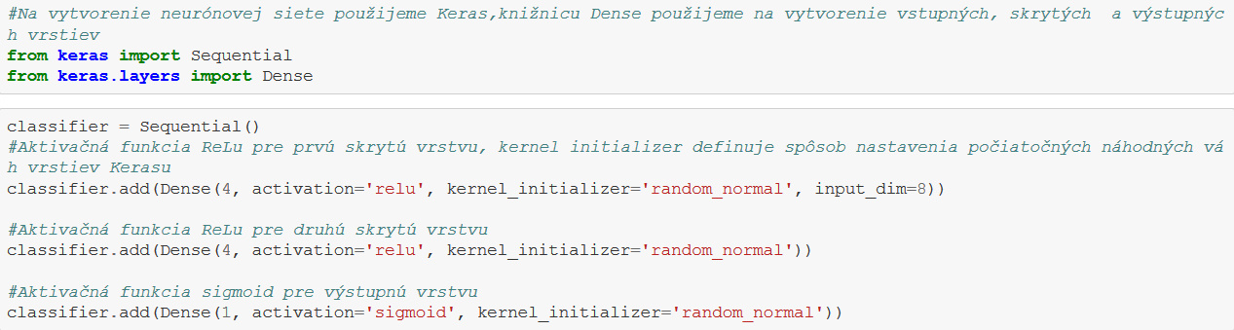
Neurónová sieť

Slide 6
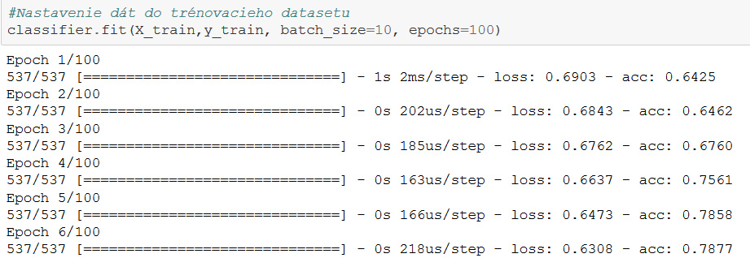
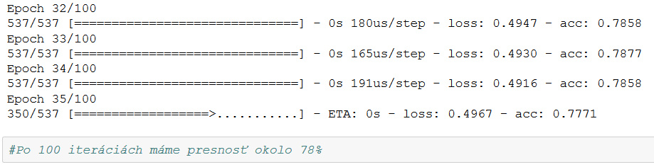
Trénovacie dáta

Slide 7
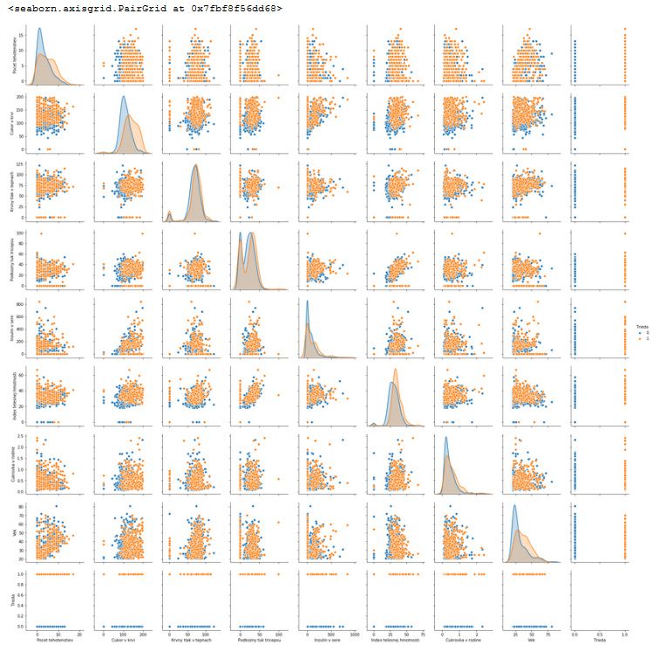
Grafy

Slide 8
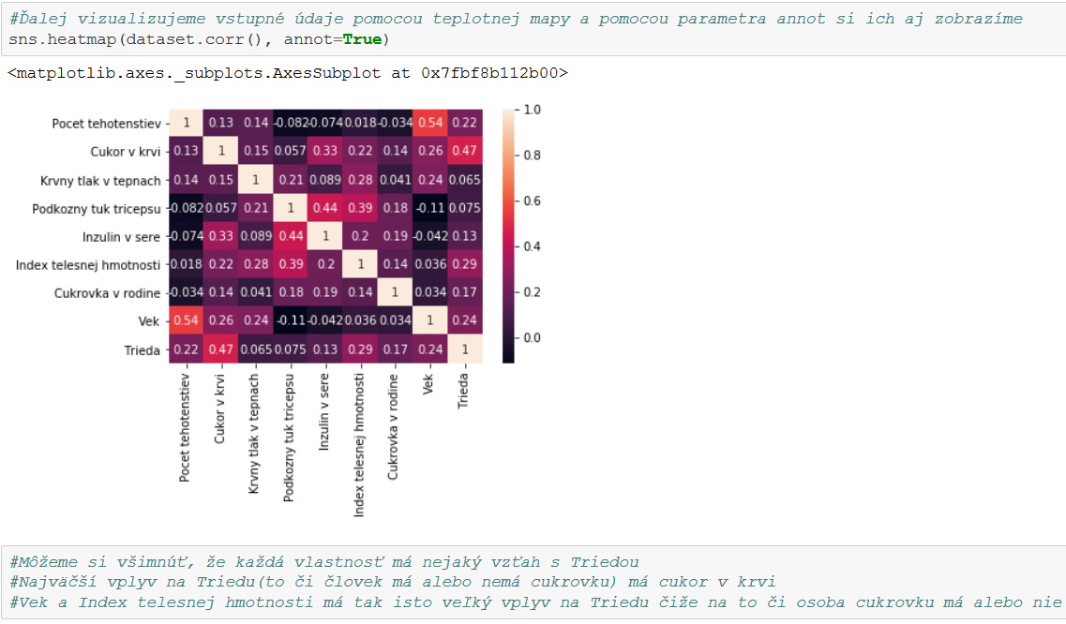
Grafy

Slide 9
Použité zdroje
https://www.servier.sk/content/cukrovka-diabetes
https://machinelearningmastery.com/confusion-matrix-machine-learning/
https://keras.io/models/about-keras-models/
https://towardsdatascience.com/adam-latest-trends-in-deep-learning-optimization-6be9a291375c
https://www.geeksforgeeks.org/activation-functions-neural-networks/

Slide 10
Ďakujem za pozornosť
Notes:
Ako vyzerala vasa neuronova siet uvadzate 4 vstupne neurony ale vlastnosti ktore predikuju cukrovku je ich viac.
Ktore vlastnosti ste pouzili.
Kolko ste mali vstupnych neuronov?

